Slide 1
Kennismaking

Slide 2
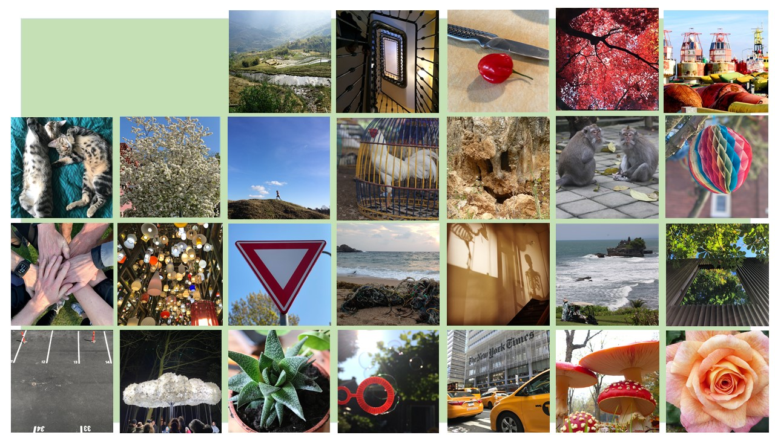
Associatie: [vul in onderwerp]
Notes:
Associatie kaarten: Onze gedachtes, gevoelens en ideeën kunnen soms best een beetje hulp gebruiken. Het is soms best lastig om iets te bedenken of woorden te geven. Fotokaarten kan je in vergaderingen of bijeenkomsten gebruiken om connectie te leggen tussen je woorden en deze ideeën, gedachtes en gevoelens.
Vooraf: Verander de titel en maak even veel labels al deelnemers. Typ de namen van de deelnemers in de labels zodat iedere deelnemer een label heeft.
Tijdens: Aan het begin van een bijeenkomst laat je de deelnemers hun label plakken om zich voor te stellen of om aan te geven hoe ze zich nu voelen (bijvoorbeeld ten opzichte van het werk of de bijeenkomst). Je kan ook een prikkelende vraag stellen als wat als je een superheld zou zijn, welke kracht zou je dan hebben. De kaarten zorgen er ook voor dat de antwoorden verder gaan dan de standaard antwoorden.
Vervolg: bespreek of de uitkomsten impact heeft op de vergadering. En of je iets kan aanpassen of verbeteren.
Alternatieven
Brainstorm: Als je op nieuwe ideeën wilt komen kunnen fotokaarten helpen om je gedachtes op te rekken. Laat deelnemers aan de brainstorm een kaart kiezen. Laat ze kenmerken noemen van wat ze zien en door-associeren. Wat zouden die kenmerken kunnen betekenen voor het idee? Stel je wilt een nieuw broodje ontwikkelen en je trekt een kaart met een roos: prikkelbaar, geur, liefde, enz. wat betekent dat voor een broodje? Niet alles hoeft te leiden tot een concreet idee.
Thema’s uitdiepen: Veel concepten zijn leeg geworden. Denk aan leiderschap, co-creatie, zelfsturing, goede dienstverlening. Met organisatiewaarden is dat helemaal een drama. Fotokaarten helpen om meer betekenis te geven aan een thema. Als je een thema uitdiept laat je iedereen een kaart uitkiezen en vertellen waarom die kaart het thema het beste weergeeft.

